Slide 1
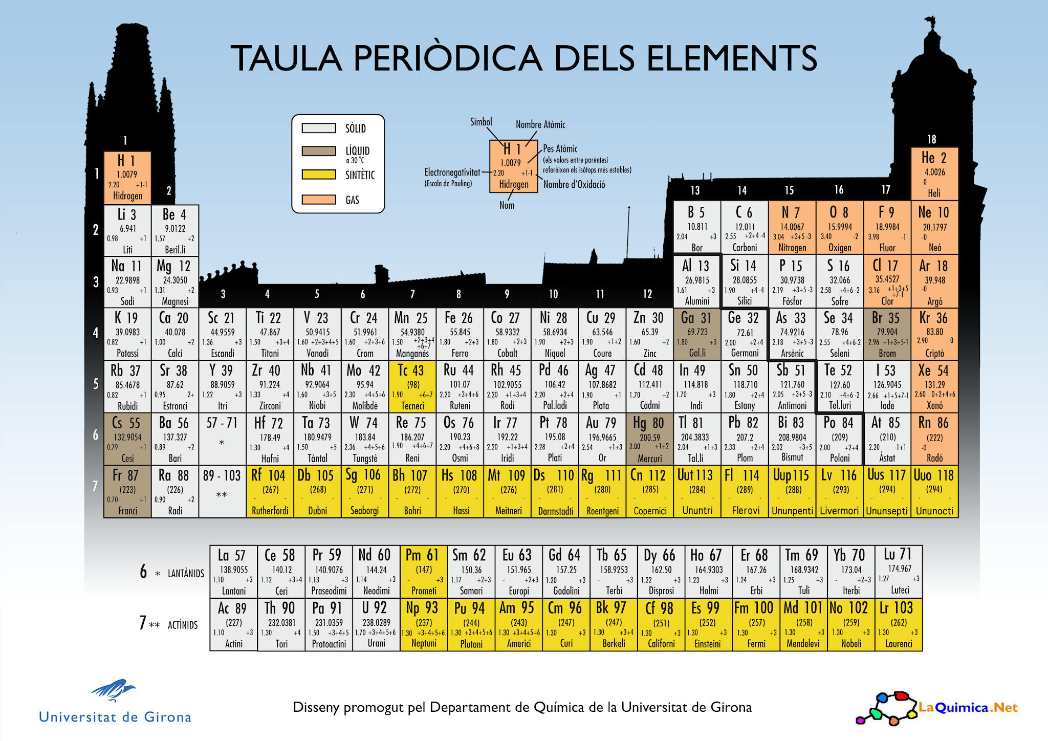
ABANS DE COMENÇAR...

Slide 2



La màgia com a eina pedagògica
Carles Alcaide i Blaya
Escola de Joves Divulgadors
Càtedra de Cultura Científica i Comunicació Digital

Slide 3
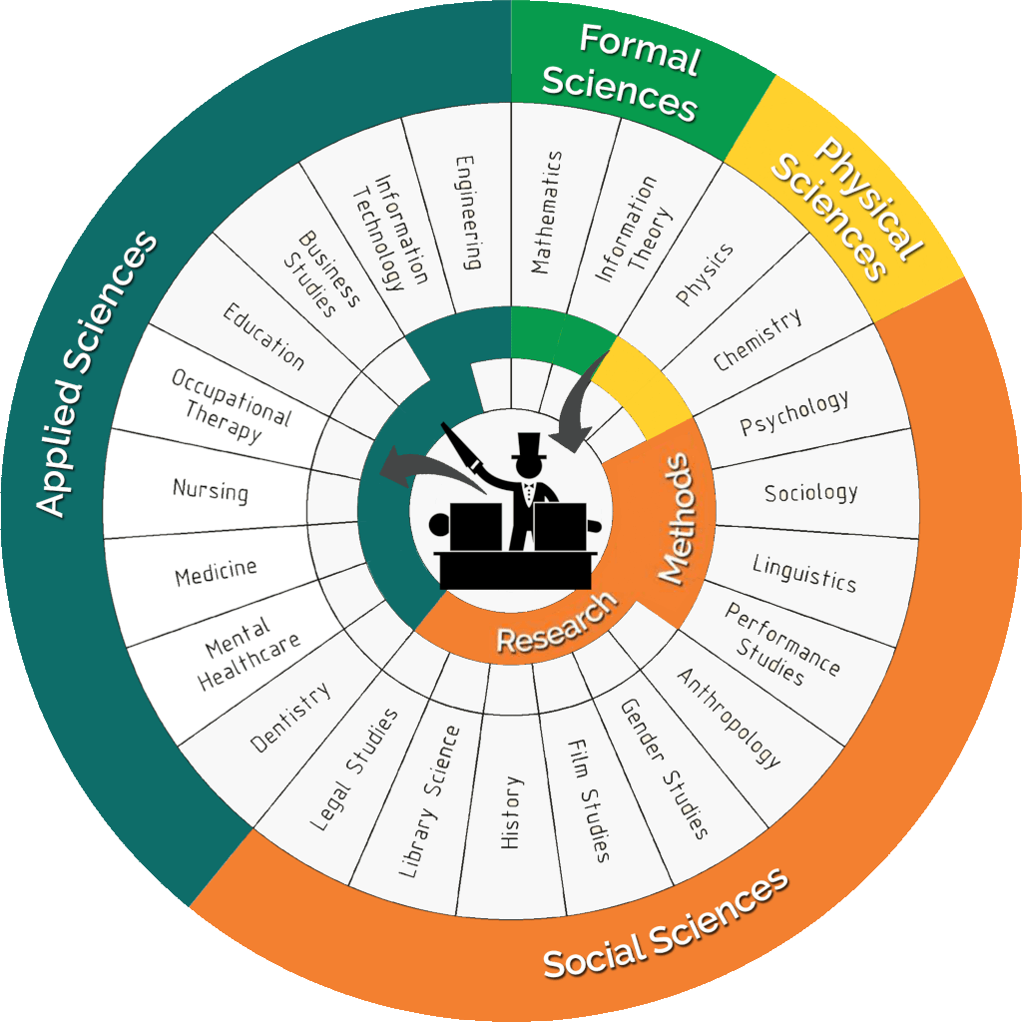
Per què màgia?
Espectacularitat
Il·lusió
Secretisme (o no)

Slide 4

Què explicar?
Conceptes nous
Reforç de conceptes ja apresos
Divulgació

Slide 5

CAL APROFITAR LES OPORTUNITATS!!
Aniversaris, premis, festes, esdeveniments...

Slide 6

Com aprofitar-ho
Cal tenir bases = formació
Predisposició i motivació
Tenir clars els objectius
Adaptabilitat i rigorositat
Reaprofitament!!

Slide 7
Com aprofitar-ho
Cal tenir bases = formació
Predisposició i motivació
Tenir clars els objectius
Adaptabilitat i rigorositat
Reaprofitament!!

Slide 8
Com aprofitar-ho
Cal tenir bases = formació
Predisposició i motivació
Tenir clars els objectius
Adaptabilitat i rigorositat
Reaprofitament!!

Slide 9
Com aprofitar-ho
Cal tenir bases = formació
Predisposició i motivació
Tenir clars els objectius
Adaptabilitat i rigorositat
Reaprofitament!!

Slide 10
Com aprofitar-ho
Cal tenir bases = formació
Predisposició i motivació
Tenir clars els objectius
Adaptabilitat i rigorositat
Reaprofitament!!

Slide 11
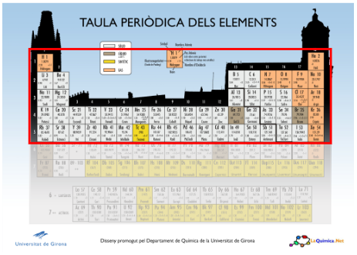
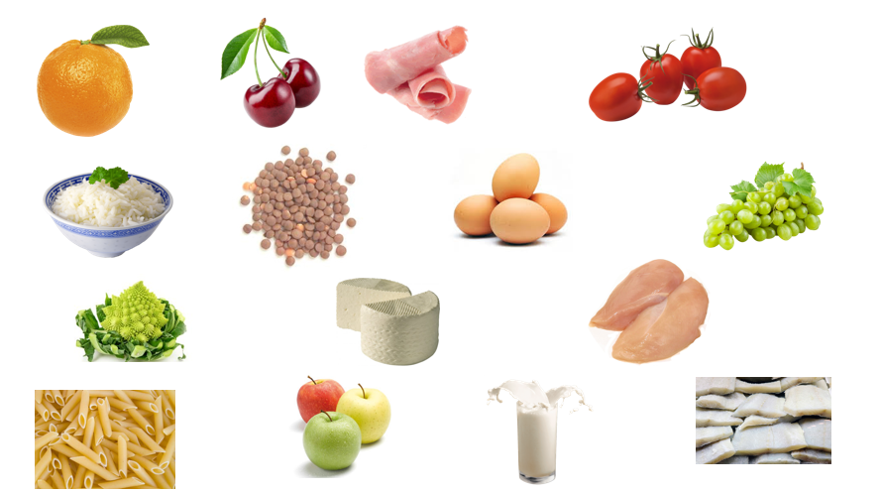
Com aprofitar-ho
Cal tenir bases = formació
Predisposició i motivació
Tenir clars els objectius
Adaptabilitat i rigorositat
Reaprofitament!!
Volem explicar el secret?
Cal explicar-lo tot?
És necessari que els alumnes coneguin tot el rerefons?

Slide 12
Com aprofitar-ho
Cal tenir bases = formació
Predisposició i motivació
Tenir clars els objectius
Adaptabilitat i rigorositat
Reaprofitament!!

Slide 13
Com aprofitar-ho
Cal tenir bases = formació
Predisposició i motivació
Tenir clars els objectius
Adaptabilitat i rigorositat
Reaprofitament!!
OSMOSI
Canvi de concentració
Dispersió del solut
ENTROPIA
Barreja d’estats
Desordenament

Slide 14
Com aprofitar-ho
Cal tenir bases = formació
Predisposició i motivació
Tenir clars els objectius
Adaptabilitat i rigorositat
Reaprofitament!!
CONCEPTES SIMILARS PODEN PORTAR A JOCS SIMILARS
OSMOSI
Canvi de concentració
Dispersió del solut
ENTROPIA
Barreja d’estats
Desordenament

Slide 15

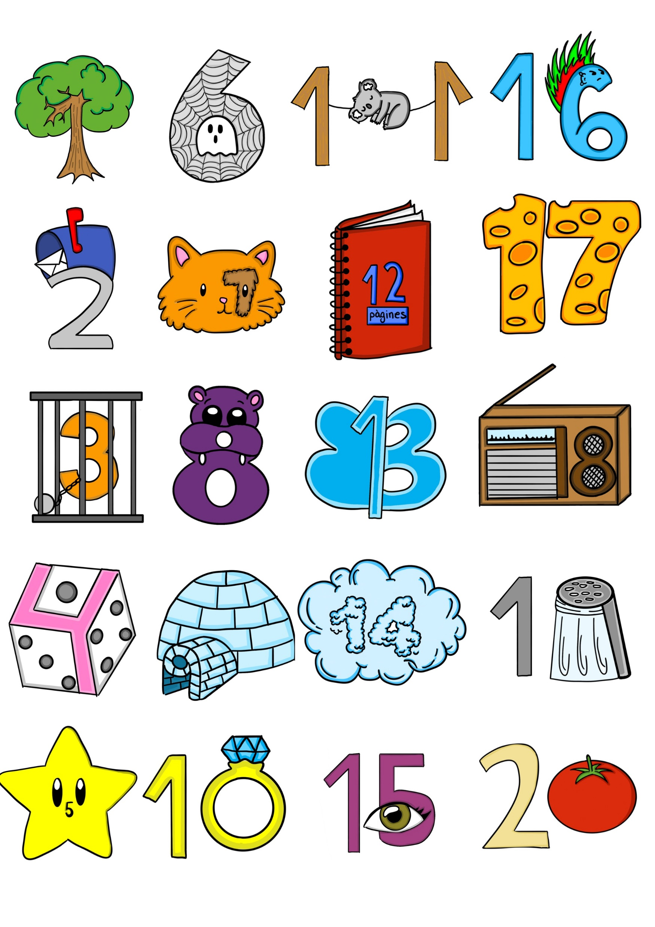

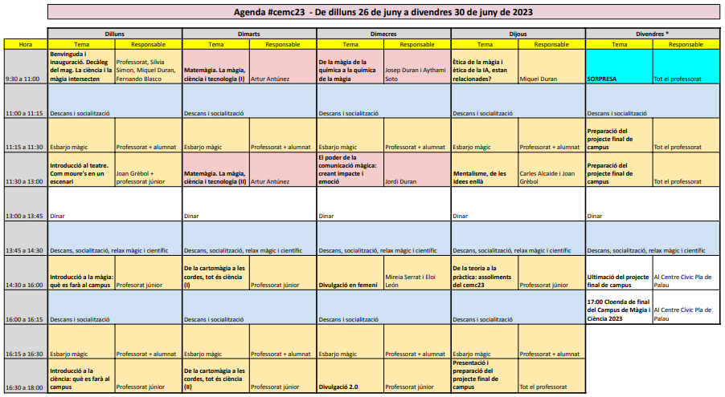

Com aplicar-ho

Slide 16
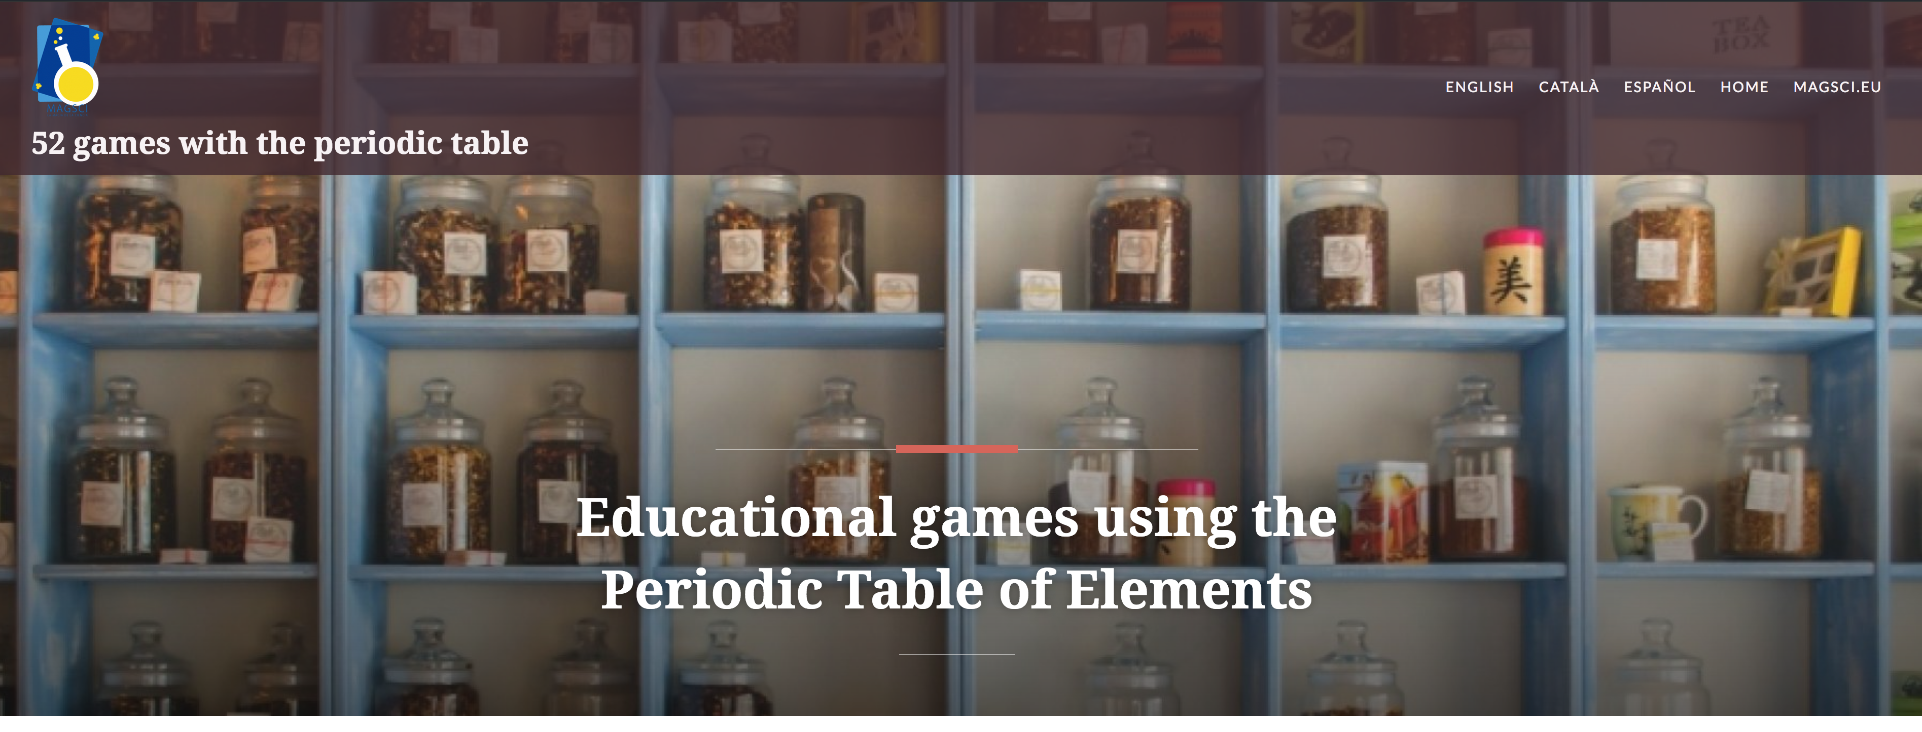

https://52gamespt.wordpress.com/

Slide 17
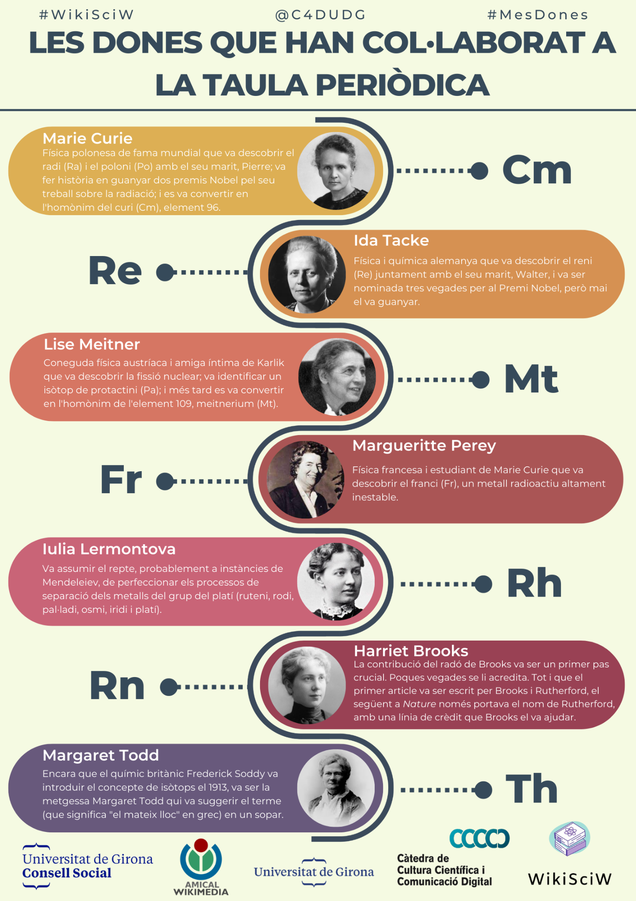
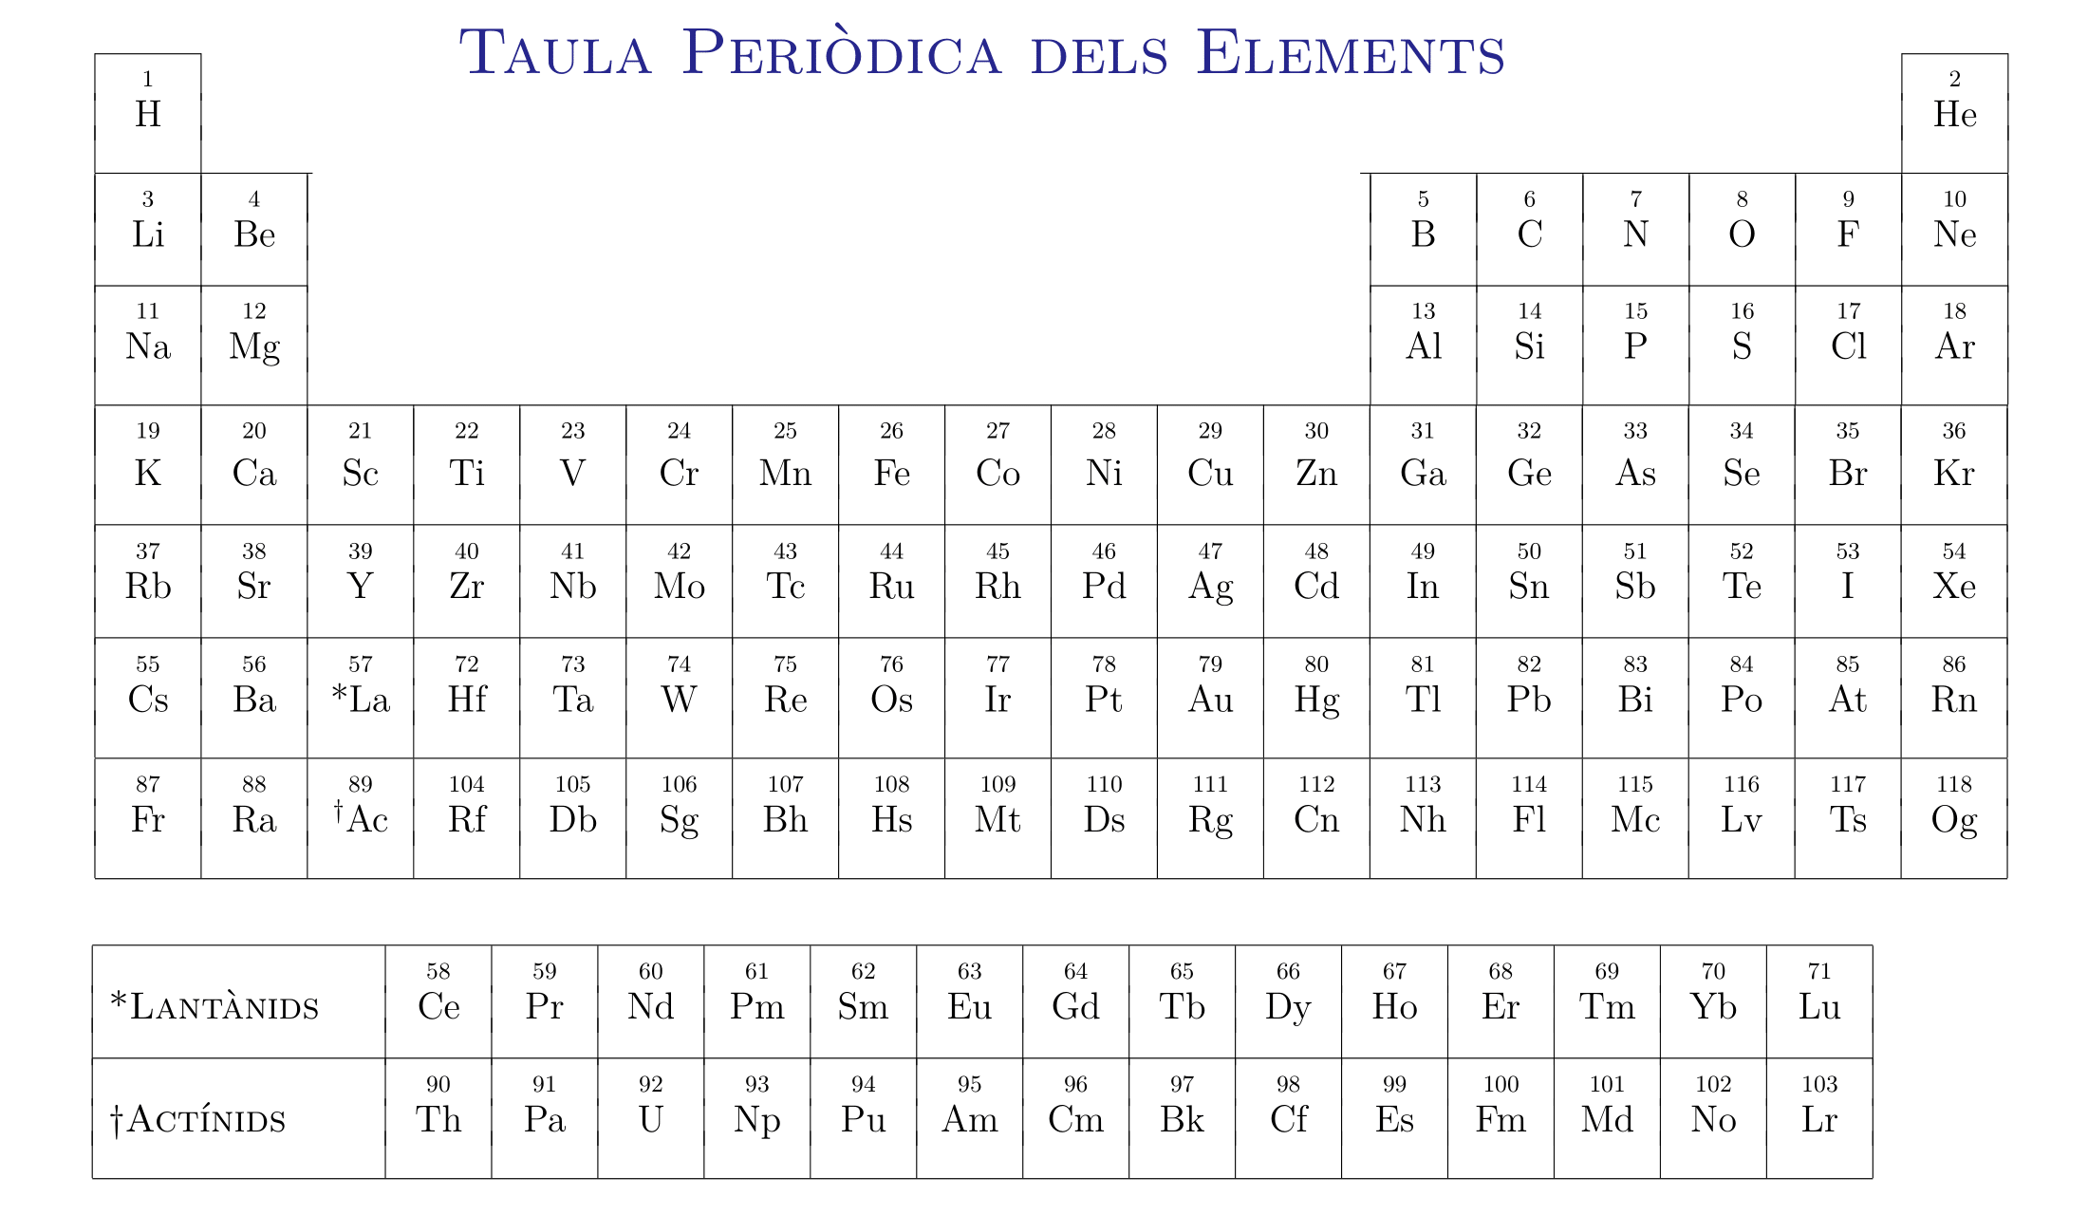
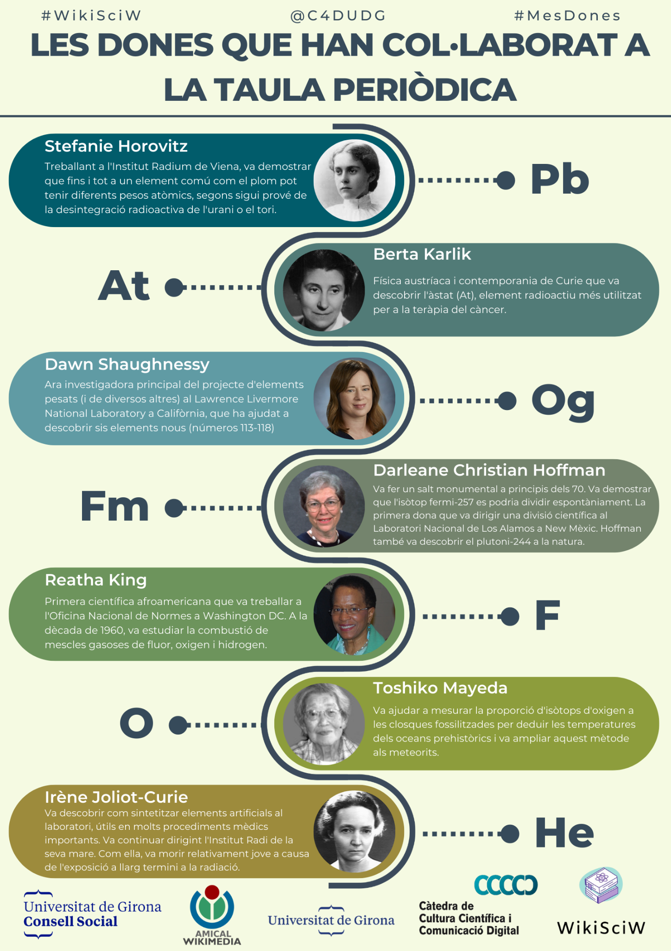
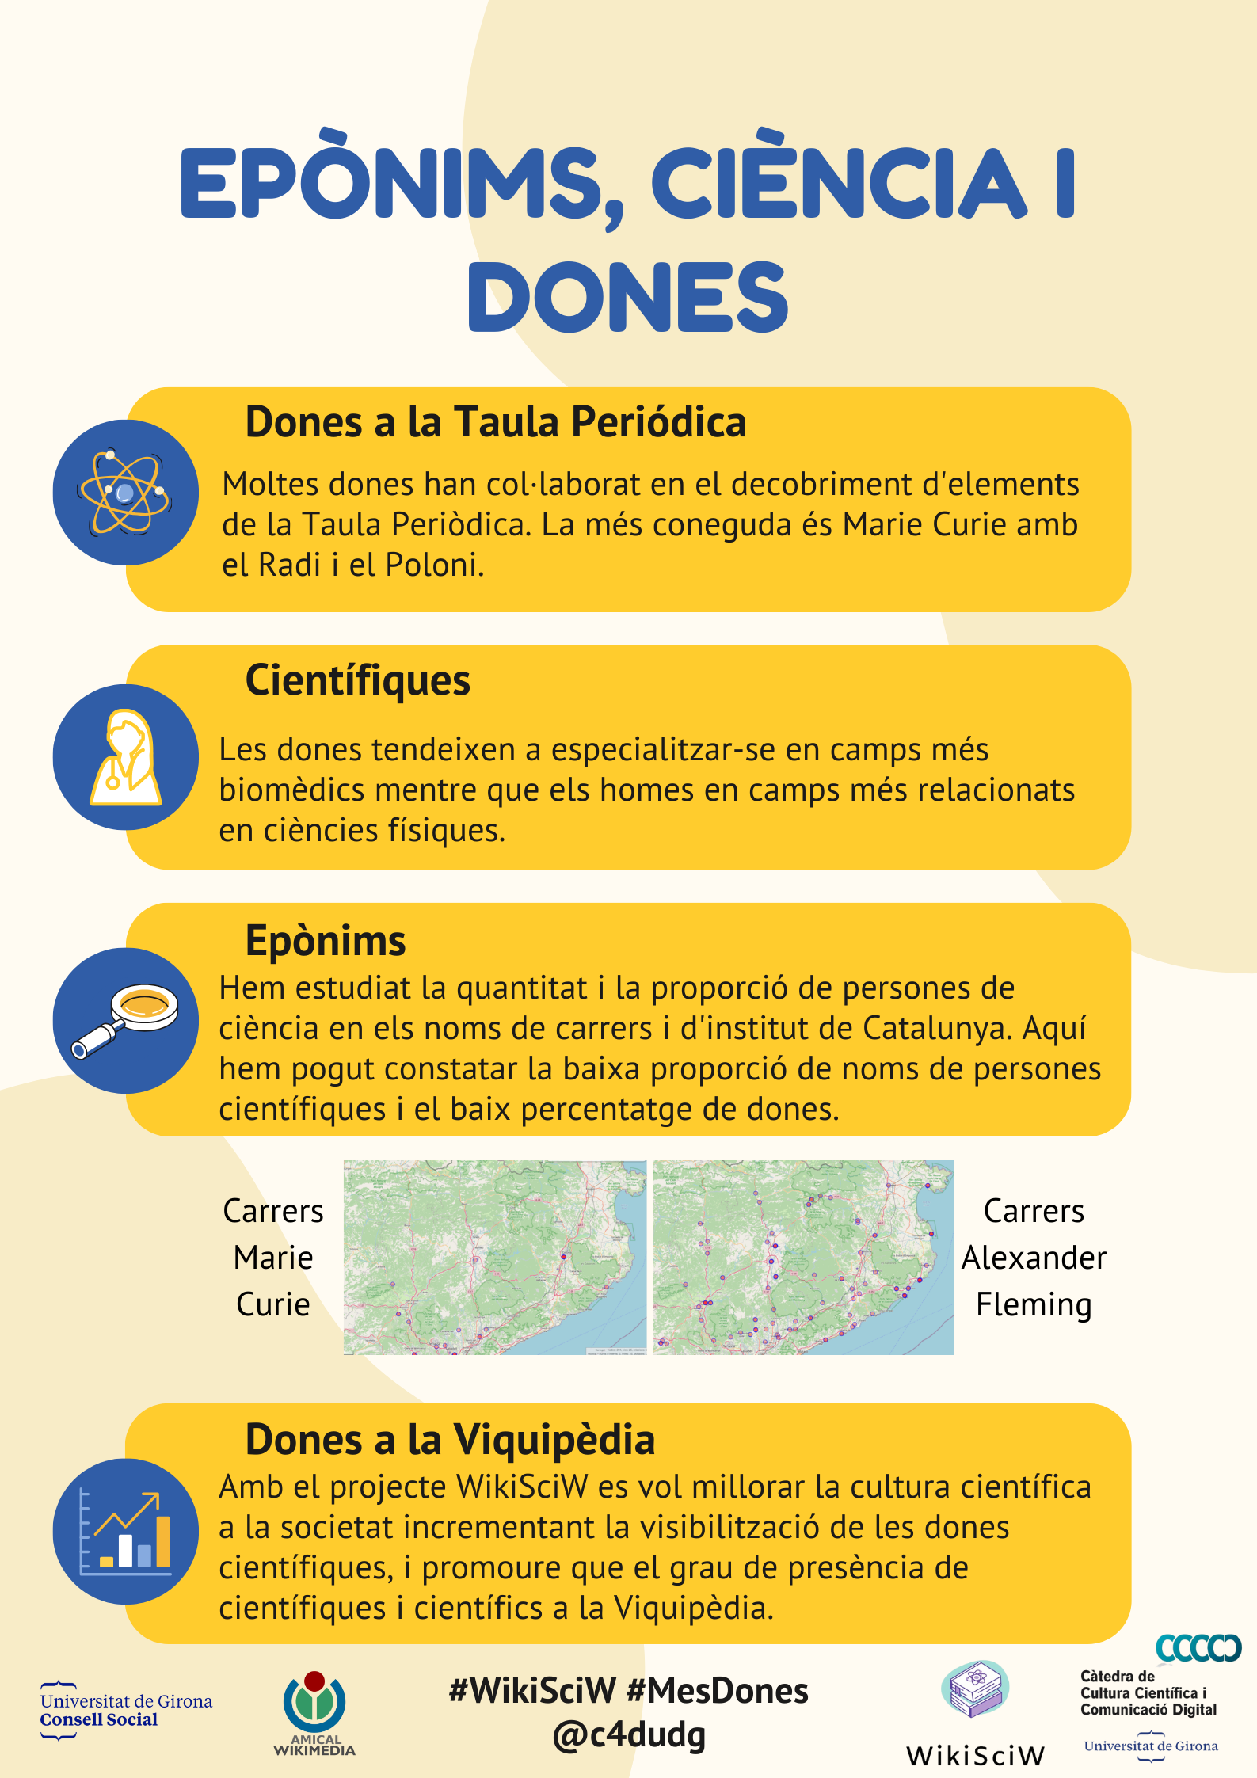
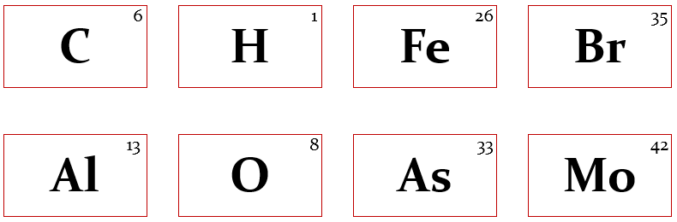

Slide 18
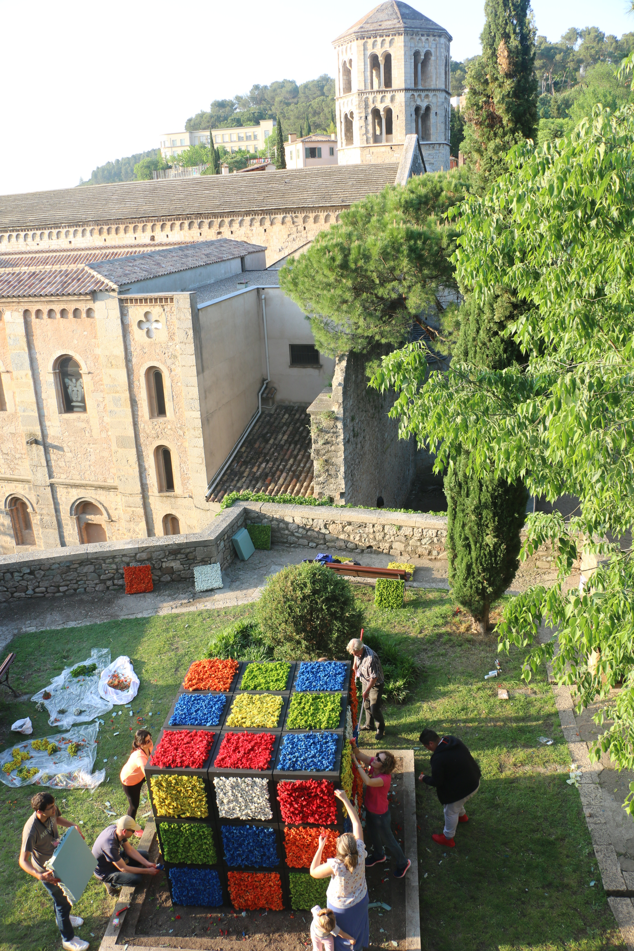
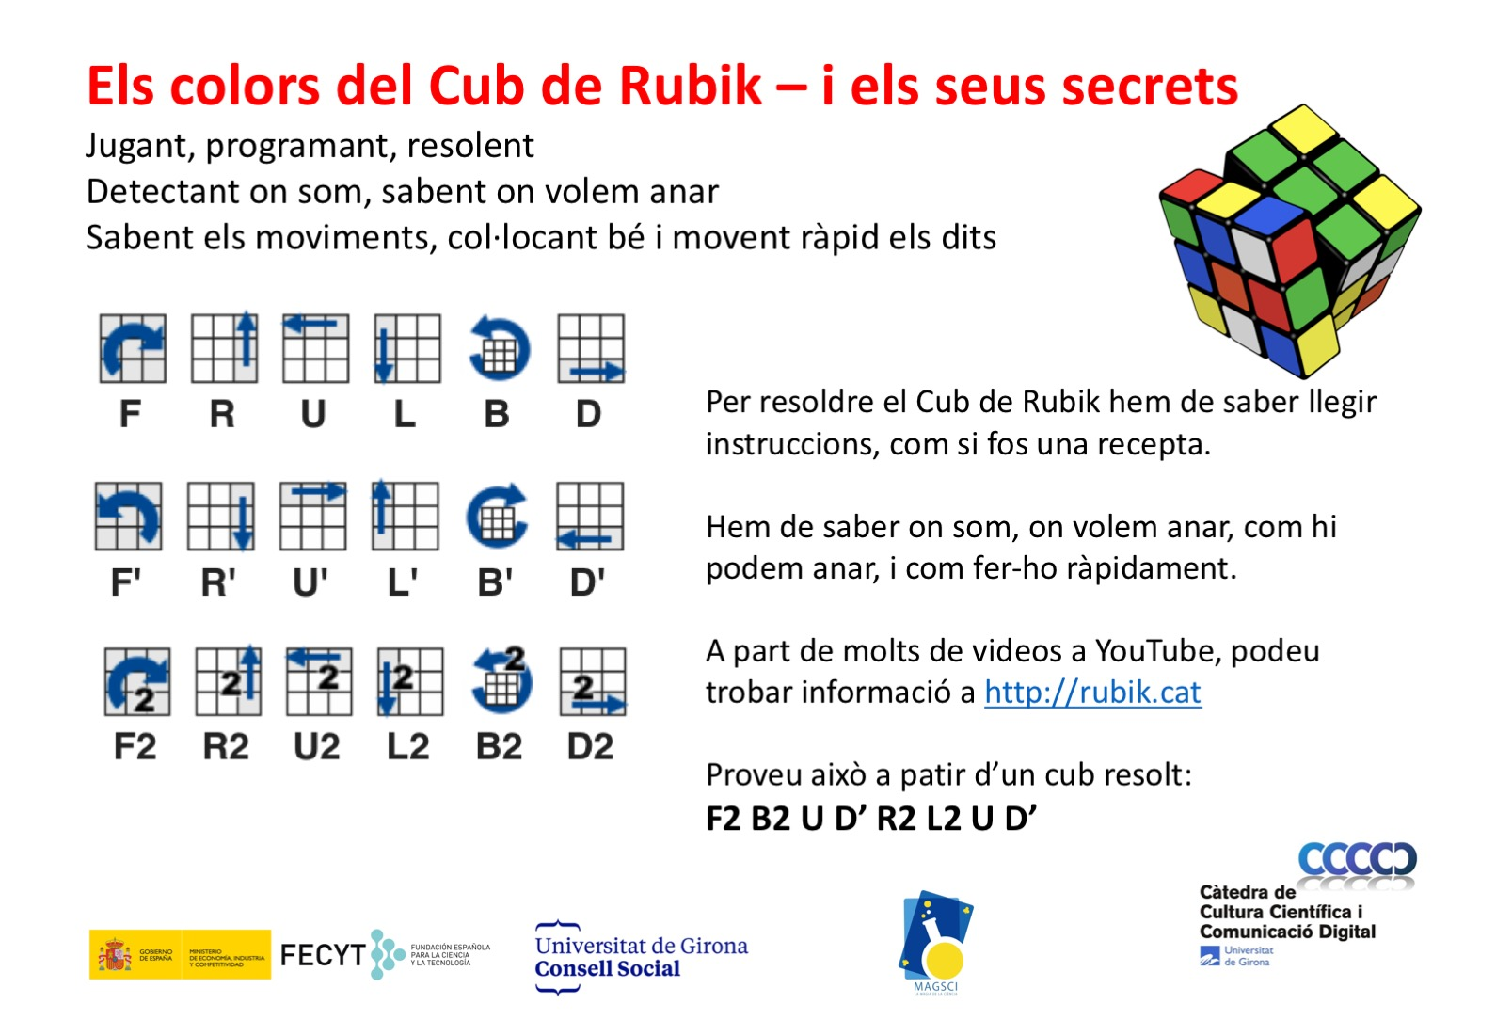
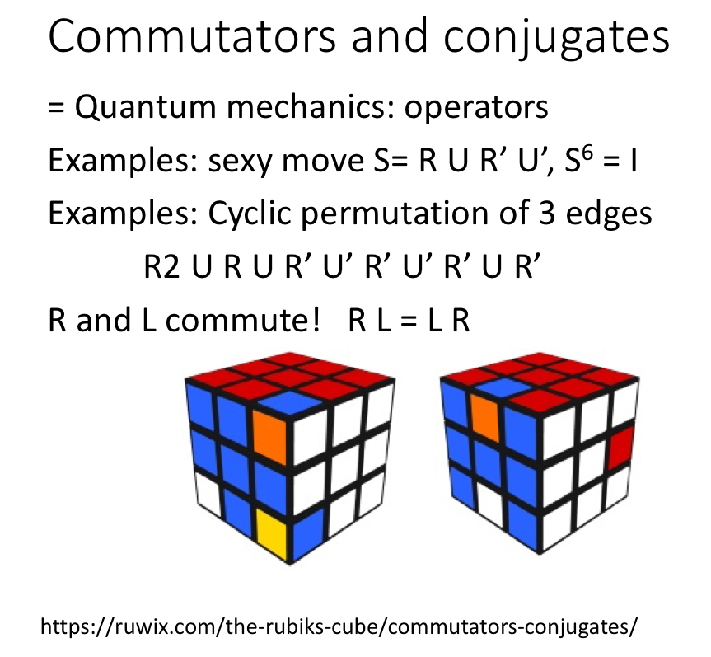

Slide 19
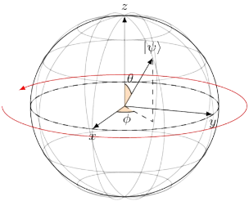
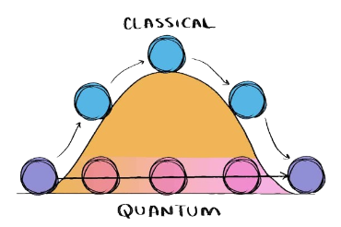
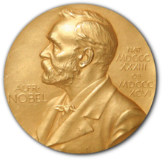
La nostra divulgació
Conceptes complexes de la mecànica quàntica:
Efecte túnel
Bits/Qbits
Partícules entrellaçades (EPR)
Portes quàntiques
Entropia
Conceptes d’altres àrees:
Osmosi (biologia)
Cicles catalítics (química)
Permutacions (matemàtiques)
Premis Nobel

Slide 20
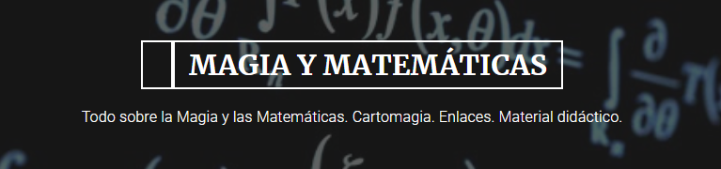



D’on treure recursos
Llibres
Vídeos
Blogs
Cursets
Formació professional
“Companys”
Invencions pròpies
Cal mantenir la rigorositat i professionalitat

Slide 21
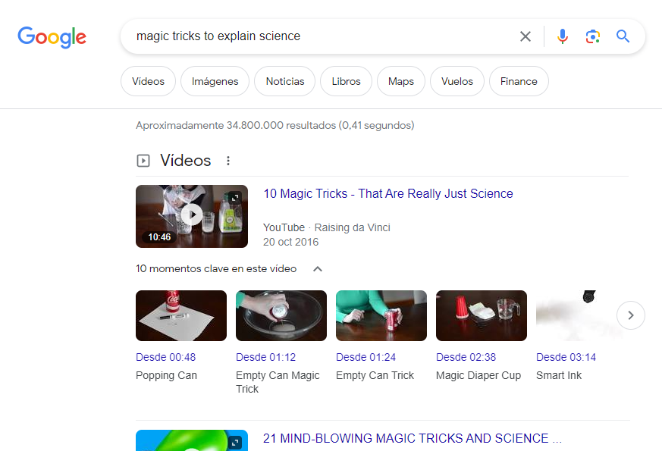

Slide 22
La màgia com a eina pedagògica
Carles Alcaide i Blaya
Escola de Joves Divulgadors
Càtedra de Cultura Científica i Comunicació Digital

Slide 23
Per acabar, un parell de jocs...

Slide 26
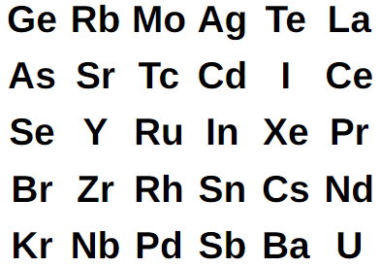

Slide 27
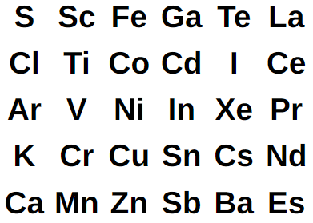

Slide 28
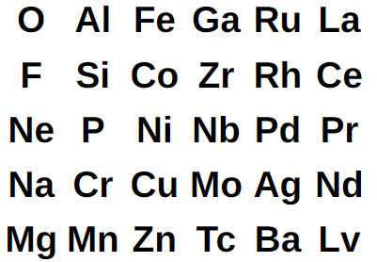

Slide 29
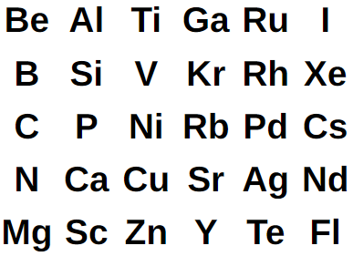

Slide 30
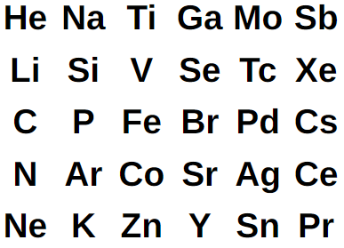

Slide 31
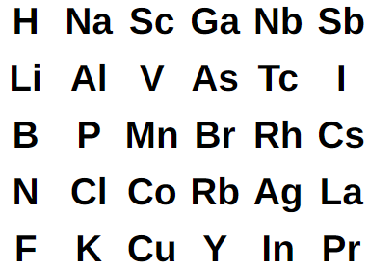

Slide 33
BUCHNER | BURETA | VAS
PIPETA | PROVETA | MATRÀS
BALANÇA | ERLENMEYER | EMBUT

Slide 34
BUCHNER | BURETA | VAS
PIPETA | PROVETA | MATRÀS
BALANÇA | ERLENMEYER | EMBUT

Slide 35
BUCHNER | BURETA | VAS
PIPETA | PROVETA | MATRÀS
BALANÇA | ERLENMEYER | EMBUT

Slide 36
BUCHNER | BURETA | VAS
PIPETA | PROVETA | MATRÀS
BALANÇA | ERLENMEYER | EMBUT

Slide 37
BUCHNER | BURETA | VAS
PIPETA | PROVETA | MATRÀS
BALANÇA | ERLENMEYER | EMBUT

Slide 38
BUCHNER | BURETA | VAS
PIPETA | PROVETA | MATRÀS
BALANÇA | ERLENMEYER | EMBUT

Slide 39
BUCHNER | BURETA | VAS
PIPETA | PROVETA | MATRÀS
BALANÇA | ERLENMEYER | EMBUT

Slide 40
BUCHNER | BURETA | VAS
PIPETA | PROVETA | MATRÀS
BALANÇA | ERLENMEYER | EMBUT

Slide 41

BUCHNER | BURETA | VAS
PIPETA | PROVETA | MATRÀS
BALANÇA | ERLENMEYER | EMBUT

Slide 42
Trieu una paraula qualsevol.
Compteu quantes lletres té.
Moveu-vos una casella tantes vegades com lletres heu comptat en qualsevol direcció excepte en diagonal.
Ho heu fet ja? Doncs ja podeu tatxar VAS, perquè no hi sou!
En els moviments que fareu a partir d’ara, no podeu passar per les caselles tatxades!
Moveu-vos ara 9 caselles en qualsevol direcció, menys en diagonal.
I ja podeu tatxar BURETA, no hi sou!
Ara moveu-vos 7 caselles. Tatxeu EMBUT, no hi sou.
Moveu-vos 5 caselles. Tatxeu MATRÀS, no hi sou.
Moveu-vos 7 caselles. Tatxeu BUCHNER, no hi sou.
Moveu-vos 5 caselles. Tatxeu PIPETA, no hi sou.
Moveu-vos 3 caselles. Tatxeu BALANÇA, no hi sou.
Ara moveu-vos una sola vegada.
Doncs si heu seguit bé les instruccions... Sou a la PROVETA!
BUCHNER | BURETA | VAS
PIPETA | PROVETA | MATRÀS
BALANÇA | ERLENMEYER | EMBUT

